Slide 1
Non-Mendelian Genetics
Inheritance patterns that don’t follow the rules!

Slide 2
Linkage and
Genetic Distance

Slide 3
เมื่อทดสอบไค-สแควร์แล้วพบว่าอัตราส่วนไม่เป็น 9:3:3:1 แล้วไงเหรอ

Slide 4
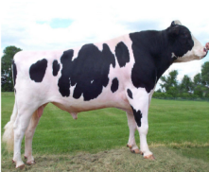
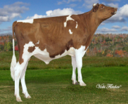
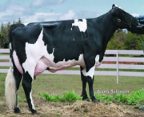

Back to dihybrid cross
กำหนดให้การทำ dihybrid ได้ลูก
800 ตัว มีลักษณะดังนี้
สีดำ - มีเขา 395 ตัว
สีดำ – ไม่มีเขา 185 ตัว
สีแดง - มีเขา 165 ตัว
สีแดง - ไม่มีเขา 55 ตัว
BBCC
bbcc
BbCc
BbCc
395
185
165
55

Slide 5
สรุป
 | O | E | O-E | (O-E)² | (O-E)²/E
สีดำ-มีเขา | 395 | 450 | -55 | 3025 | 6.7
สีดำ-ไม่มีเขา | 185 | 150 | 35 | 1225 | 8.2
สีแดง-มีเขา | 165 | 150 | 15 | 225 | 1.5
สีแดง-ไม่มีเขา | 55 | 50 | 5 | 25 | 0.5
รวม | 800 | 800 |  |  | 16.9
ไค-สแควร์จากการทดสอบ = 16.9
ไค-สแควร์จากตารางสถิติ = 7.815
เนื่องจาก ไค-สแควร์จากการทดสอบ มากกว่า ไค-สแควร์จากตารางสถิติ
ดังนั้น การมีสีดำและสีแดงของโคในประชากรนี้ ไม่ เป็นสัดส่วน 9:3:3:1

Slide 6
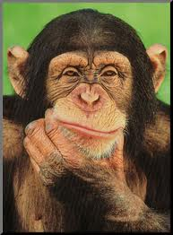
ฟังดีดีนะ
เมนเดลบอกว่าถ้ายีนสองยีนแสดงออกอย่างอิสระ จะได้อัตราส่วน 9:3:3:1
ดังนั้นถ้าไม่ได้อัตราส่วนนี้ ก็แสดงว่า ยีนสองยีนนี้แสดงออกอย่างไม่อิสระต่อกัน เราเรียกว่า มีลิงเกจกัน (linkage)

Slide 7
แล้วลิงเกจกันเป็นยังไง?
แปลว่าสองยีนนี้มีตำแหน่งอยู่ใกล้ชิดกันบนโครโมโซม
ยีน B
ยีน B
ยีน C
ยีน C
มีลิงเกจ
ไม่มีลิงเกจ
หรืออิสระต่อกัน

Slide 8
อยากรู้ว่าสองยีนนั้นห่างกันเท่าไร
เขาให้วิเคราะห์ genetic distance แปลว่า ระยะห่างทางพันธุกรรม
หาได้จากสัดส่วนที่เกิดลูกผสม ต่อ สัดส่วนทั้งหมด

Slide 9
สีดำ - มีเขา
สีแดง - ไม่มีเขา
กำหนดให้การทำ dihybrid ได้ลูก
800 ตัว มีลักษณะดังนี้
สีดำ - มีเขา 395 ตัว
สีดำ – ไม่มีเขา 185 ตัว
สีแดง - มีเขา 165 ตัว
สีแดง - ไม่มีเขา 55 ตัว
BBCC
bbcc
BbCc
BbCc
395
185
165
55
Genetic Distance = (185+165)/800
= 0.3125
คิดเป็นเปอร์เซ็นต์ = 31.25%
= 31.25 centriMorgan

Slide 10
Non-mendelian genetics
การเกิดลักษณะที่ไม่เป็นไปตามกฎเมนเดล
(ความแปรปรวนอัตราส่วนในรุ่นลูกที่ไม่สามารถทำนายได้ว่าจะมีอัตราส่วน phenotype เท่ากับ 3 :1 หรือ 9:3:3:1)

Slide 11
ความแปรปรวนอัตราส่วนลูกผสมเกิดจาก
1. Incomplete dominant
2. Epistasis
3. Multiple allele
4. Poly gene
5. Pleiotrophy
6. Lethal gene
7. Modify gene

Slide 12
การควบคุมของยีนแบบข่มไม่สมบูรณ์
(Incomplete dominant )
เช่น การควบคุมสีขนในโค short horn
ยีน R ควบคุมขนสีแดง r ควบคุมขนสีขาว R>r
ไม่สมบูรณ์
Parent RR x rr
สีแดง สีขาว
F₁ Rr
สีโรน
ลูก F₁ ลักษณะแตกต่างจากพ่อแม่

Slide 13
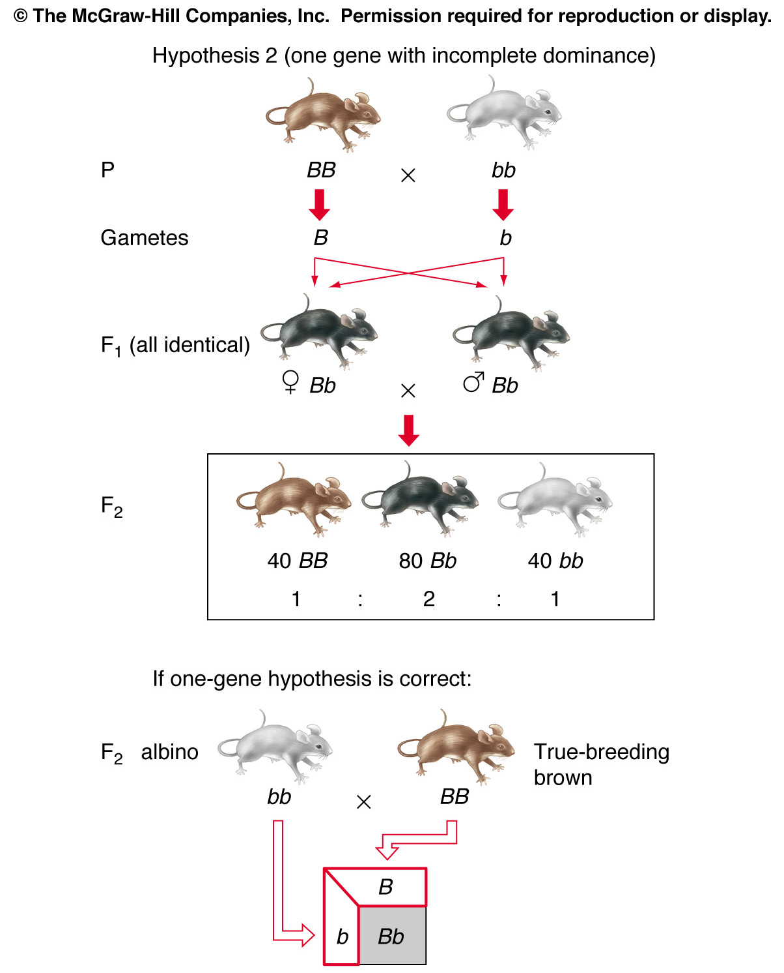
Incomplete dominant :
ข้อสังเกต genotypic ration = phenotypic ratio

Slide 14
2. Epistasis
เป็นการควบคุมการแสดงผลของยีน เนื่องจากอิทธิพลร่วมของยีนต่างตำแหน่งกัน ( no allelic) ..กล่าวถึงยีนตั้งแต่ 2 ตน. ขึ้นไป
สีดำ
ไม่มีเขา
B
b
ยีนแต่ละตำแหน่งแสดงออกอย่างอิสระ
R
r

Slide 15
B
b
Recessive epistasis
ข่ม
c
c
homo. recessive
เมื่อตำแหน่งยีนที่เป็น homo. Recessive จะข่มการแสดงออกของยีนตำแหน่งอื่น

Slide 16
A
a
Dominant epistasis
ข่ม
B
B
homo. dominant
เมื่อตำแหน่งยีนที่เป็น homo. Dominant จะข่มการแสดงออกของยีนตำแหน่งอื่น

Slide 17
3. Multiple allele
: การควบคุมการแสดงออกยีน ณ locus หนึ่งประกอบด้วยยีนที่มี allele มากกว่า 2 อัลลีล ขึ้นไป
เช่น กรุ๊ปเลือด ระบบ ABO
I^{A}, I ^{B} , I ^{O}
I^{A}I^{A}, I ^{A}I^{O} = Type A
I^{B}I^{B}, I^{B}I^{O} = Type B
I^{A}I^{B} = Type AB
I^{O}I^{O} = Type O
I^{A}, I ^{B}, I ^{O}

Slide 18
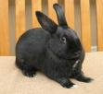
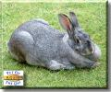

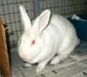
Example: coat color in mammals as shown above for gene "C" In this case...
agouti (C) > chinchilla (silver) c^{ch} > Himalayan (c^{h}) > albino (cª)
agouti (C) > chinchilla (silver) c^{ch} > Himalayan (c^{h}) > albino (cª)

Slide 19
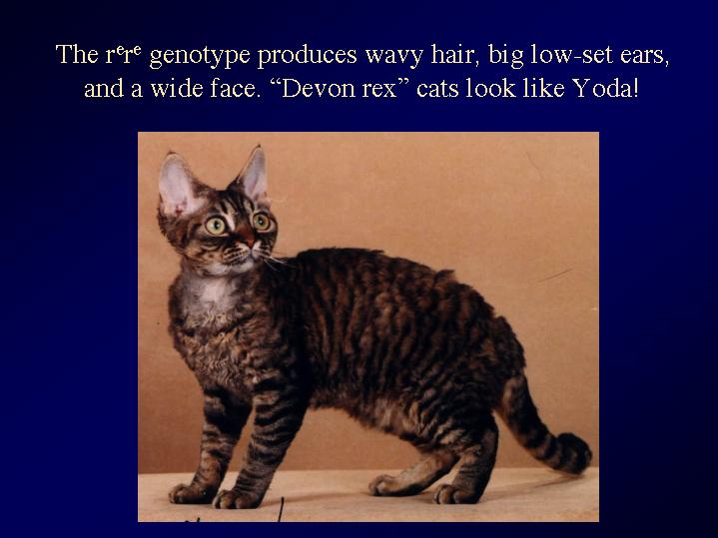
4. Pleiotropic gene
: การที่ยีน 1 คู่ ควบคุมการแสดงออกของลักษณะได้มากกว่า 1 ลักษณะ
เช่น ยีน r^{e} เมื่อมี r^{e} r^{e} มีขนมัน, ดวงตากลมโต และโครงหน้ากว้าง

Slide 21
5. Lethal gene
ยีนมรณะ : ยีนที่ก่อให้เกิดการตาย มี 3 รูปแบบ คือ
1. ตายก่อนคลอด (prenatal dead)
2. ตายขณะคลอด (still birth)
3. ตายหลังคลอด ( postnatal dead)

Slide 22
ลักษณะของ lethal gene การแสดงออก
Dominant lethal gene homo. Dominant ตาย
Recessive lethal gene homo. Recessive ตาย
Semi lethal gene homo. Dominant
homo. Recessive
ผิดปกติ ถ้าจัดการไม่ดีจะตาย

Slide 23
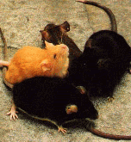
LETHAL ALLELES :
yellow coat color in mice (Y)
Yy x Yy
1YY : 2Yy : 1yy
ตาย : สีเหลือง : สีดำ
Y
y
Y
y

Slide 24
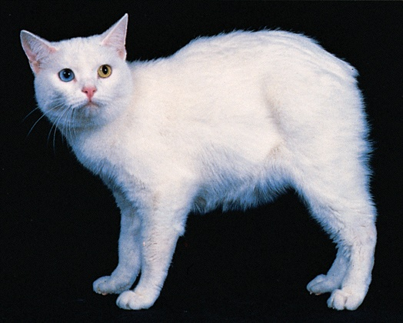
manx allele in cats (T)
Tt x Tt
1TT : 2Tt : 1tt
ตาย : หางกุด : หางปกติ
T
t
T
t
(Manx cat) แมวหางกุด
TT : ตัวอ่อนตายเนื่องจากไม่มีการพัฒนาของตัวอ่อน

Slide 25
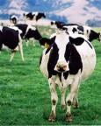

6. Modifier genes
: กลุ่มยีนที่ตัวเองไม่แสดงออก แต่จะมีผลต่อปริมาณการแสดงออกของยีนอื่น
เช่น โค-ขาว ที่มียีนควบคุมการมีจุดสีขาวตามลำตัว จุดสีขาวจะแสดงออกตรงไหน จะมียีนอีกกลุ่มหนึ่งควบคุมอยู่ กลุ่มยีนนี้เรียกว่า modify gene

Slide 26
7. Poly gene
: การถ่ายทอดลักษณะที่ถูกควบคุมด้วยยีนหลายคู่ (poly = many)
P : AABB x aabb
F1 : AaBb (iner se mating)
F2 : AaBb x AaBb
AABB = 1/16 black
AABb = 2/16 dark
AAbb = 1/16 medium
AaBB = 2/16 dark
AaBb = 4/16 medium
Aabb = 2/16 light
aaBB = 1/16medium
aaBb = 2/16 light
aabb = 1/16 white
เมื่อเราเรียงการกระจายของลักษณะตั้งแต่ให้ค่าต่ำที่สุดถึงสูงที่สุดจะได้กราฟการกระจายเป็นรูประฆังค่ำ
6/16
4/16
4/16
1/16
1/16
B
D
M
L
W

Slide 27
พันธุศาสตร์ที่เกี่ยวข้องกับเพศ
(Inheritance in relation to sex)

Slide 28
ลักษณะทางพันธุศาสตร์ที่เกี่ยวข้องกับเพศ ได้แก่...
Sex- linked gene
Sex- limited gene
Sex- influenced gene

Slide 29
Sex linked gene
: การถ่ายทอดลักษณะของยีนบนโครโมโซมเพศ ส่วนใหญ่เกิดกับยีนที่อยู่บนโครโมโซม X (X-chromosome) หรือโครโมโซม Z ในสัตว์ปีก
โครโมโซมเพศ
Mammal เพศเมีย X^{A}Xª เพศผู้ X^{A}Y
Avian “ Z^{A}W “ Z^{A}Z^{A}
ประโยชน์
ใช้คัดแยกเพศในอุตสาหกรรมการผลิตสัตว์ปีก

Slide 30
ตัวอย่าง การคัดแยกเพศไก่ไข่ลูกผสมทางการค้า
(color sexing)
P1 พ่อ Rhod Island Red X แม่ Barred Plymouth Rock
(ขนสีน้ำตาล) (ขนลายขาว-ดำ) genotype Z^{b}Z^{b} Z^{B}W gamete Z^{b} Z^{b} Z^{B} W
F1 Z^{b}Z^{B} , Z^{b}Z^{B} : Z^{b}W , Z^{b}W
(เพศผู้ขนลาย) (เพศเมียขนสีน้ำตาล)
ตัวบ่งชี้การคัดเพศ : ลูกไก่เพศผู้ อายุ 3-5 วัน ลำตัวจะมีสีดำทั้งตัวและบริเวณหัวมีจุดสีขาว แต่เพศเมียจะไม่มีจุดสีขาวบริเวณหัว

Slide 31
Ex. Sex-linked เกี่ยวกับการงอกของขน
(feather sexing)
P1 พ่อ Fast feather X แม่ Slow feather
(ขนงอกเร็ว) (ขนงอกช้า) genotype Z^{k}Z^{k} Z^{K}W
F1 Z^{k}Z^{K} : Z^{k}W
(เพศผู้ขนงอกช้า) (เพศเมียขนงอกเร็ว)
** Sex-linked ในคน เช่น ลักษณะตาบอดสี ,โรคเลือดไหลไม่หยุด พบว่าลักษณะของ Sex-linked จะพบแสดงออกในเพศชายมากกว่าเพศหญิง **

Slide 32
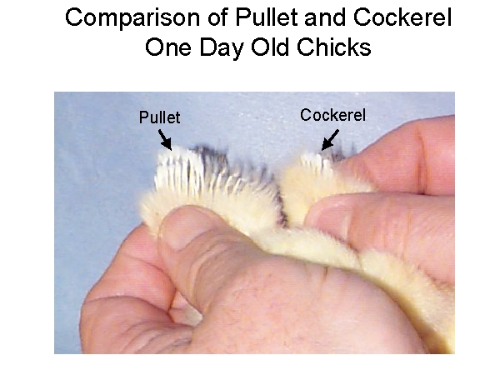
http://www.ansi.okstate.edu/course/3443/study/ReproTech/Feathersex/index.htm

Slide 33
Sex influenced
: การถ่ายทอดลักษณะข่มขึ้นอยู่กับเพศ
โดยจะมียีนที่ควบคุมลักษณะอยู่บนโครโมโซมร่างกาย(autosome) แต่การแสดงออกการข่มของยีนจะขึ้นอยู่กับเพศ
หรืออาจจะกล่าวได้ว่า ใน 1 genotype สัตว์ในเพศผู้และเพศเมียจะมีการแสดงออกแตกต่างกัน
ตัวอย่าง ยีน H^{I} ควบคุมลักษณะการมีเขา
H ควบคุมไม่มีเขาในแกะ
ยีน H^{I} ข่ม H สมบูรณ์

Slide 34
ตัวอย่าง การผสมข้ามระหว่างแกะพันธุ์
Dorset horn และ Suffolk
P₁ Dorset horn X Suffolk phenotype (มีเขา) (ไม่มีเขา) genotype H^{l}H^{l} HH
F₁ H^{l}H
เพศผู้ (H^{l}H) : มีเขา
เพศเมีย (H^{l}H) : ไม่มีเขา
ในเพศผู้ยีน H^{l} ข่ม H ในเพศเมียยีน H ข่ม H^{I}

Slide 35
Sex limited
: การถ่ายทอดลักษณะที่ถูกจำกัดด้วยเพศ
โดยจะมียีนที่ควบคุมลักษณะอยู่บนโครโมโซมร่างกาย(autosome) แต่ในการแสดงออกจะถูกจำกัดด้วยเพศ
* ใน 1 genotype จะมีการแสดงออกในเพศใดเพศหนึ่งเท่านั้น *
ตัวอย่าง - ลักษณะการให้น้ำนม
- ลักษณะการให้ไข่
- ลักษณะขนแบบเพศผู้และเพศเมีย

Slide 36
ตัวอย่าง รูปแบบ genotype ต่างๆ และการแสดงออก (phenotype) ของขนแบบเพศผู้ และเพศเมียในไก่
กำหนดให้ ยีน F ควบคุมขนแบบเพศเมีย
และยีน f ควบคุมขนแบบเพศผู้
Genotype
Phenotype
เพศผู้
เพศเมีย
FF
ขนแบบเพศเมีย
ขนแบบเพศเมีย
Ff
ขนแบบเพศเมีย
ขนแบบเพศเมีย
ff
ขนแบบ
เพศผู้
ขนแบบ
เพศเมีย

